Slide 1

ПРОГРАММА ПОВЫШЕНИЯ КВАЛИФИКАЦИИ
«ОРГАНИЗАЦИОННО – МЕТОДИЧЕСКИЕ УСЛОВИЯ ПОДГОТОВКИ УЧИТЕЛЕЙ К ПРЕПОДАВАНИЮ ФИНАНСОВОЙ ГРАМОТНОСТИ НА УРОКАХ ОБЩЕСТВОЗНАНИЯ В СООТВЕТСТВИИ С ФГОС ОСНОВНОГО ОБЩЕГО И СРЕДНЕГО ОБЩЕГО ОБРАЗОВАНИЯ»
Тема 1.7. Методические аспекты управления профессиональным развитием
педагога в области формирования финансовой грамотности обучающихся
Лекция, семинарское занятие

Slide 2

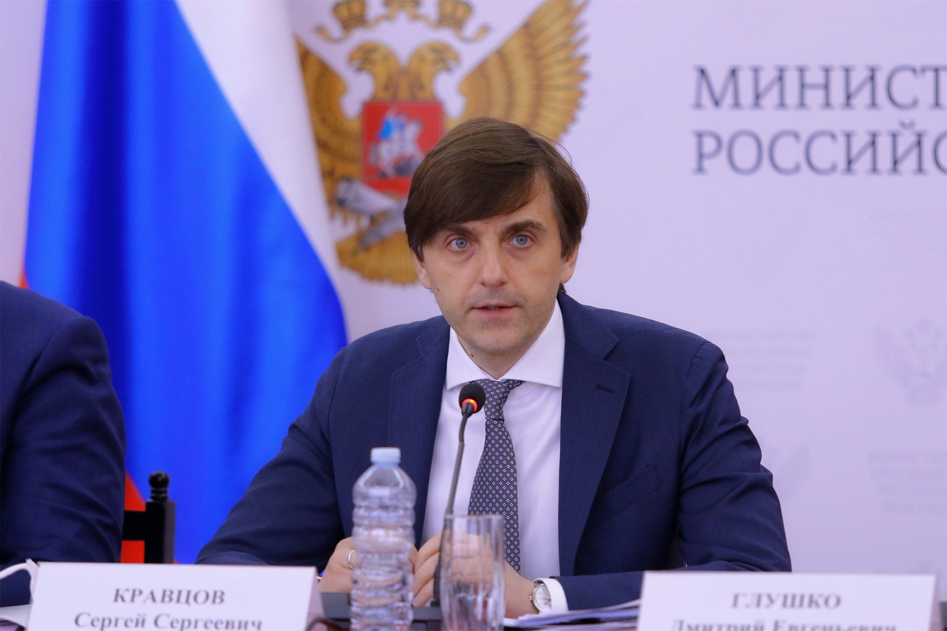
«Стратегический приоритет развития методической службы – адресное сопровождение учителя»
С. Кравцов

Slide 3
НОРМАТИВНО-ПРАВОВЫЕ ДОКУМЕНТЫ В ОБЛАСТИ УПРАВЛЕНИЯ
ПРОФЕССИОНАЛЬНЫМ РАЗВИТИЕМ ПЕДАГОГОВ
Распоряжение Правительства от 31.12.2019 № 3273-р «Об утверждении основных принципов национальной системы профессионального роста педагогических работников Российской Федерации, включая национальную систему учительского роста»;
Распоряжение Министерства просвещения российской федерации 16 декабря 2020 Г. № Р-174
«Об утверждении концепции создания единой федеральной системы научно-методического сопровождения педагогических работников и управленческих кадров, утвержденную распоряжением»
Письмо Министерства просвещения от 08.11.2021 № АЗ-872/08 «О направлении методических рекомендаций»;
Профстандарт «Педагог»;
Профстандарт «Педагог-психолог»;
Профстандарт «Специалист в области воспитания»;
Профстандарт «Педагог дополнительного образования детей с взрослых»

Slide 4
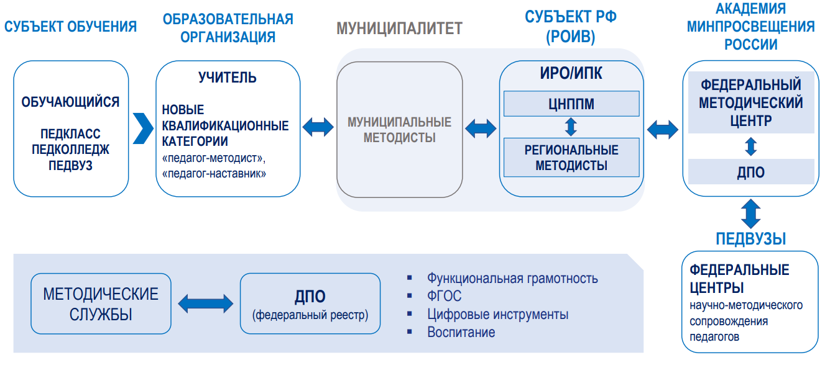
ЕДИНАЯ ФЕДЕРАЛЬНАЯ СИСТЕМА НАУЧНО-МЕТОДИЧЕСКОГО СОПРОВОЖДЕНИЯ
ПЕДАГОГИЧЕСКИХ РАБОТНИКОВ И УПРАВЛЕНЧЕКСКИХ КАДРОВ

Slide 5
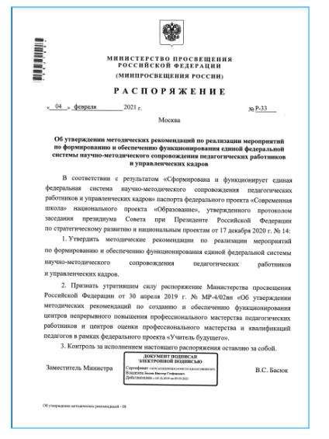
ЕДИНАЯ ФЕДЕРАЛЬНАЯ СИСТЕМА НАУЧНО-МЕТОДИЧЕСКОГО СОПРОВОЖДЕНИЯ
ПЕДАГОГИЧЕСКИХ РАБОТНИКОВ И УПРАВЛЕНЧЕКСКИХ КАДРОВ
Национальная система профессионального роста педагогических работников
Единая федеральная система научно-методического сопровождения педагогических работников и управленческих кадров
Единый федеральный портал дополнительного профессионального педагогического образования
Федеральный реестр дополнительных профессиональных программ педагогического образования
Федеральный центр научно-методического сопровождения
Региональная инфраструктура методического сопровождения
Центр непрерывного повышения профессионального мастерства педагогических работников
Региональная система научно-методического сопровождения педагогических работников и управленческих кадров
Региональные учебно-методические объединения, методические советы, методические отделы

Slide 6
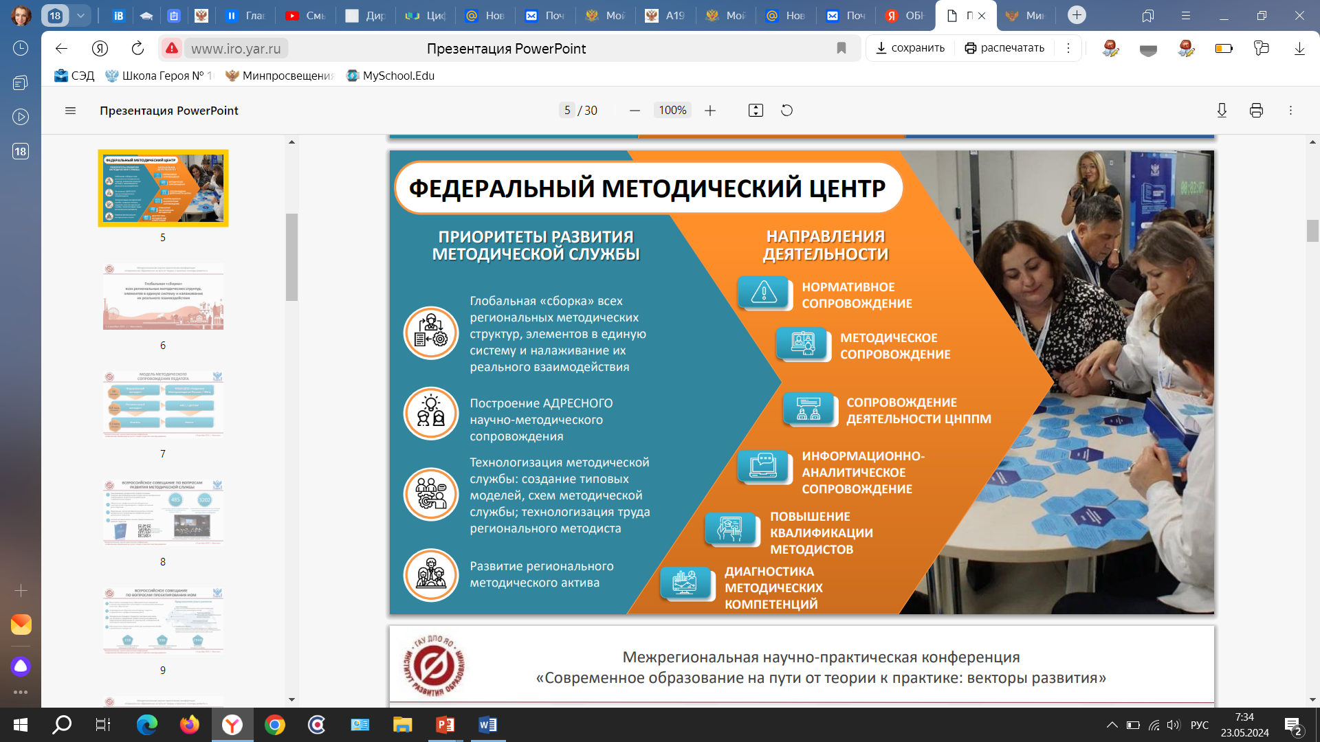
ПРИОРИТЕТЫ РАЗВИТИЯ МЕТОДИЧЕСКИХ СЛУЖБ
Глобальная «СБОРКА» всех региональных методических структур, элементов в единую систему и налаживание их реального взаимодействия
Построение АДРЕСНОГО научно-методического сопровождения
ТЕХНОЛОГИЗАЦИЯ методической службы, создание типовых моделей, схем, технологизация труда регионального методиста
Развитие РЕГИОНАЛЬНОГО методического актива

Slide 7
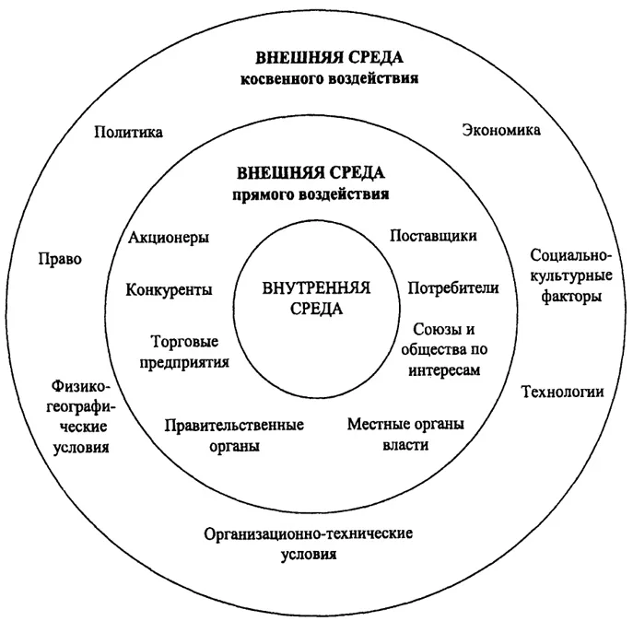
ВНЕШНЕЕ И ВНУТРЕННЕЕ ОКРУЖЕНИЕ ОБРАЗОВАТЕЛЬНОЙ ОРГАНИЗАЦИИ
Внешняя среда - это сфера, в которой организация осуществляет свою жизнедеятельность. Она включает совокупность факторов влияния вне образовательного учреждения. На них руководство образовательного учреждения не может влиять непосредственно.
Внутренняя среда - это часть общей среды, которая находится в рамках образовательного учреждения. Она представляет собой совокупность факторов влияния внутри организации. Они непосредственно подконтрольны руководству организации.

Slide 8
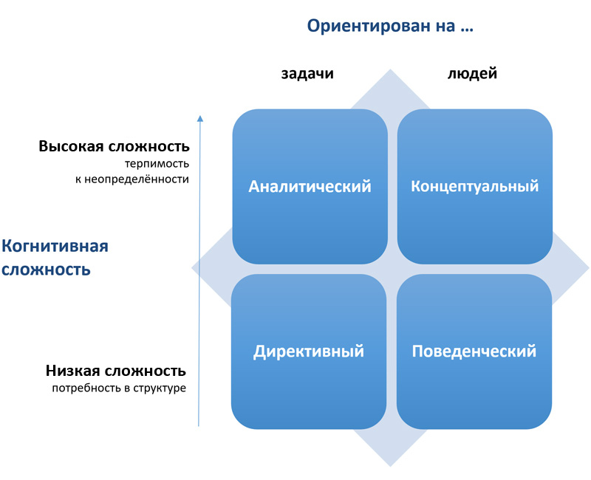
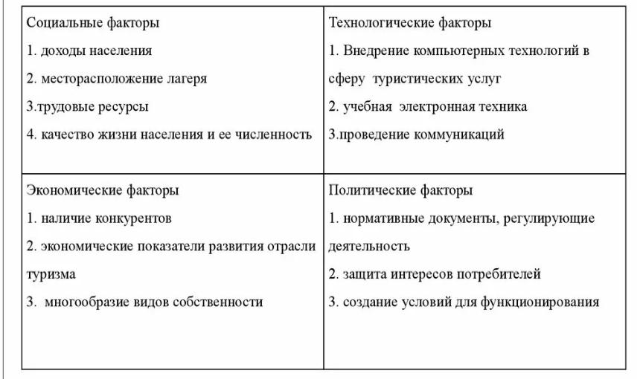
МЕТОДЫ АНАЛИЗА ОКРУЖЕНИЯ
STEEP-анализ
социальный (S - social);
технологический (Т - technological);
экономический (Е - economic);
экологический (E - environmental);
политический (Р - political))
это инструмент стратегического планирования, который помогает компаниям и организациям оценить влияние внешних факторов
Внутри организации вопросы методического сопровождения распределены между заместителем директора, методистом, руководителем методических объединений.
Профиль управленческой команды (знание предпочтительных и избегаемых стилей принятия решений, сбалансированности команда) можно узнать с помощью методики Алана Роу.

Slide 9

МОДЕЛИ ПРОФЕССИОНАЛЬНОГО ТРУДА ПЕДАГОГА
МОДЕЛЬ АДАПТИВНОГО ПОВЕДЕНИЯ
При адаптивном поведении в самосознании педагога доминирует тенденция к подчинению профессиональной деятельности внешним обстоятельствам в виде выполнения предписанных требований, правил, норм.
МОДЕЛЬ ПРОФЕССИОНАЛЬНОГО РАЗВИТИЯ
Поведение характеризуется способностью выйти за пределы непрерывного потока повседневной практики и увидеть свой труд в целом. Это самостоятельно и конструктивно разрешать их в соответствии со своими ценностными ориентациями.
ПРОФЕССИОНАЛЬНОЕ РАЗВИТИЕ -
процесс решения профессионально значимых задач:
познавательных, коммуникативных,
морально-нравственных
Сысоева Е. Ю. Основы профессионального развития педагога: учебное пособие. – Электрон. текстовые данные (942 КБ). – Самара: СФ ГАОУ ВО МГПУ, 2023.
УСЛОВИЕ ПРОФЕССИОНАЛЬНОГО РАЗВИТИЯ
осознание необходимости изменения, переосмысления и обновления собственного опыта, преобразования своего внутреннего мира и поиска новых возможностей самоосуществления в профессиональном труде

Slide 10



ПРОФЕССИОНАЛЬНОЕ РАЗВИТИЕ КАК ОБРАЗ МЫШЛЕНИЯ, ПОЛЕЗНАЯ ПРИВЫЧКА
Принцип профразвития 1.
«Проживание на себе» - обучение педагога в той технологии, в которой ему предстоит работать с детьми
Принцип профразвития 2.
Непрерывной работы с будущим в настоящем
Принцип профразвития 3.
Подготовки педагога к предстоящей деятельности в ходе «строительства» будущего

Slide 11
ОСНОВНЫЕ ПУТИ РАЗВИТИЯ ЕГО ПРОФЕССИОНАЛЬНОЙ КОМПЕТЕНТНОСТИ
система повышения квалификации;
аттестация педагогических работников на соответствие занимаемой должности и квалификационную категорию (первая, высшая);
самообразование педагогов;
активное участие в работе методических объединений, педсоветов, семинаров, конференций, мастер-классов и т.д.;
владение современными образовательными технологиями, методическими приемами, педагогическими средствами и их постоянное совершенствование;
овладение информационно-коммуникационными технологиями;
участие в различных конкурсах профессионального мастерства, исследовательских работах, экспертных комиссиях…..

Slide 12
УПРАВЛЕНИЕ ПРОФЕССИОНАЛЬНЫМ РАЗВИТИЕМ ПЕДАГОГОВ
Профессиональные дефициты –
это осознанные или неосознанные недостатки (ограничения) в профессиональной компетентности,
которые препятствуют реализации профессиональных действий
Организационное развитие –
это комплекс мероприятий, направленных на осуществление крупных изменений в организации. Организационное развитие можно охарактеризовать следующим образом: это планируемый и долгосрочный процесс; это процесс, ориентируемый на проблемы; это целостная технология, включающая в себя все элементы и связи организационной системы управления; это процесс управления, ориентированный на результат.
Методический аспект:
используемые педагогом методические приемы, формы организации учебной деятельности;
применение на занятиях различных средств обучения, в том числе и технических;
умение педагога подобрать приемы, формы работы, средства соответствующие задаче занятия, возрасту детей, обеспечит успех и положительное отношение учащихся к процессу учебной деятельности.

Slide 13
ОСНОВНЫЕ ПОДХОДЫ К УПРАВЛЕНИЮ ПРОФЕССИОНАЛЬНЫМ РАЗВИТИЕМ ПЕДАГОГА
Системный
Процессуальный
Личностно-ориентированный
Ситуационный
Интегративный
Управление по результатам
Деятельностный
уровень готовности педагога к профессиональной деятельности
ПРОТИВОРЕЧИЕ
требования к профессиональной деятельности не совпадает

Slide 14
Дефициты профессиональных компетенций
в области предметных компетенций
в области методических компетенций
в области коммуникативных компетенций
в области психолого-педагогических компетенций
ДЕФИЦИТЫ ПРОФЕССИОНАЛЬНЫХ (ПЕДАГОГИЧЕСКИХ) КОМПЕТЕНЦИЙ
Дидактико-методическая компетентность - создание в учебной деятельности педагогических работников условий, способствующих процессу самосовершенствования и самореализации обучающихся, образующих динамично развивающуюся систему (М. П. Тырина)

Slide 15





МЕТОДЫ ВЫЯВЛЕНИЯ ДЕФИЦИТОВ ДЛЯ РЕШЕНИЯ ПРОИЗВОДСТВЕННЫХ ЗАДАЧ
Метод экспертных оценок
Рефлексия профессиональной
деятельности
Метод исследования действием (метод включенного наблюдения)
Метод фокус-групп
Метод конкретных ситуаций, применяемый к анализу детских результатов

Slide 16

МЕТОД ФОКУС-ГРУППЫ
Этапы применения метода:
Подготовительный: уточнение проблемы, состава и численности групп, разработка сценария, подготовка раздаточных материалов, отбор участников на основе некоторых критериев и их приглашение
Полевой: собственно проведение фокус-группы
Аналитический: обработка и анализа полученных данных, подготовка материалов для дальнейшей работы
Необходим модератор для проведения групповой дискуссии! Ориентируется на создание проблемного поля, а не на решение проблем!
Далее можно предлагать учителям «примерять» на себя дефициты из выявленного перечня

Slide 17
КЕЙС-МЕТОД
Кейсом являются детские результаты
Берется отчет с детскими результатами (ЦОКО) конкретной ОО
Выбирается конкретный предмет
Выделяются низкие, не удовлетворяющие норме показатели – дефицитарные умения обучающихся
Дефицитарные умения обучающихся переводятся в дефициты учителя (затруднения в реализации процесса освоения конкретных умений обучающихся)
Например: дефицитарное умение обучающихся «формулировать основную мысль текста». Какой дефицит может быть у учителя? (формировать читательскую грамотность)

Slide 18

МЕТОД ЭКСПЕРТНЫХ ОЦЕНОК
Применяется для критериальной оценки
Формулируется и уточняется цель экспертизы – выявление дефицитов в решении конкретной производственной задачи
Выделяются критерии для проведения экспертной оценки
Критерии – характеристики/признаки объекта или процесса; должны быть понятны, конкретны, точны
Составляется экспертный лист (заголовочная часть, включающая данные об оцениваемом объекте, данные об эксперте и пр.; основная часть, состоящая из описания критериев и места для оценки их проявления; выводы и рекомендации)
Проведение экспертизы/самоэкспертизы / двойная экспертиза
Например, применяются проблемные вопросы; используются средства визуализации
Разрабатывается шкала оценивания (да/нет; 1,2,3,4,5 баллов; 0,1,2 балла; низкий, средний, высокий уровни и т.п.)

Slide 19

МЕТОД ИССЛЕДОВАНИЯ ДЕЙСТВИЕМ
Предполагает реализацию цикла:
Совершаем действие по решению конкретной профессиональной задачи
Наблюдаем за тем, как она решается - фиксируем
Анализируем, что получается, что не удается (в дефиците)
Делаем выводы о том, что требуется предпринять для устранения дефицита
Способствует получению ответа на вопрос о том, в чем можно улучшить деятельность?
Ответ на вопрос и показывает на существующий дефицит

Slide 20

МЕТОД РЕФЛЕКСИИ
Предполагает выход в рефлексивную позицию – взгляд со стороны на уже осуществленную деятельность:
Выделение действия, в котором возникает затруднение
Фиксация затруднения
Анализ затруднения, его исследование
Определение причин затруднения - дефицита
Предполагает признание педагогом того, что есть затруднения, что-то не получается!
Важно задавать вопросы на уточнение!
- Восстановление собственной практики предполагает подробное описание совершаемых действий – что делаю? как делаю?
Проблематизация собственных действий – почему так делаю?
Предположение о том, что можно действовать иначе – как можно иначе делать?

Slide 21







Современная система управления профессиональным развитием педагога требует комбинированного использования подходов в управлении.
Применяя их, необходимо опираться на принципы эффективной научно-методической деятельности, учета инновационных процессов в образовании, формирования кадрового потенциала, обеспечения условий для реализации ФГОС и др.
АРФГ
ДПП ПК ВШЭ
Игры по ФГ
Банка России
Минфсин
Официальные
документы
Минфин ФГ
Онлайн уроки
Банка России
Всероссийские
сетевые
сообщества по ФГ

Slide 22
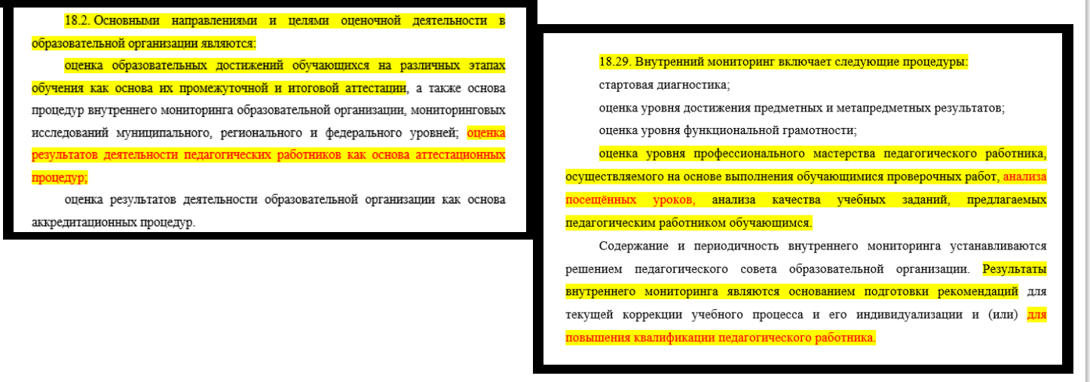
ВЗАИМОСВЯЗЬ ПРОФЕССИОНАЛЬНЫХ (ПЕДАГОГИЧЕСКИХ) КОМПЕТЕНЦИЙ И ПЛАНИРУЕМЫХ РЕЗУЛЬТАТОВ ОСВОЕНИЯ ОБРАЗОВАТЕЛЬНЫХ ПРОГРАММ
18. Система оценки достижения планируемых результатов освоения ФОП ООО

Slide 23
ВЗАИМОСВЯЗЬ ПРОФЕССИОНАЛЬНЫХ (ПЕДАГОГИЧЕСКИХ) КОМПЕТЕНЦИЙ И ПЛАНИРУЕМЫХ РЕЗУЛЬТАТОВ ОСВОЕНИЯ ОБРАЗОВАТЕЛЬНЫХ ПРОГРАММ
Единые учебники - элемент единых образовательных программ или «золотого стандарта» образования, принципы которого закреплены законом и отражены в новой Стратегии развития образования до 2036 года.
Предмет | ООО | СОО
Математика | Расчеты простых и сложных процентов (вклады, кредиты, размер заработной платы, налогов и др.) | Сложные финансовые расчеты (кредиты, вклады), решение бытовых финансовых задач
ОБЖ | Элементарная финансовая безопасность, в том числе финансовая кибербезопасность при совершении покупок, в том числе через интернет | Финансовая безопасность, в том числе финансовая кибербезопасность и во всех сферах жизни человека. Защита персональной и финансовой информации
Обществознание | Основные понятия финансовой грамотности, финансовое планирование, семейный бюджет. Способы разумного взаимодействия семьи с финансовыми институтами, права потребителя финансовых услуг, способы их защищать. Ведение семейного бюджета Основные понятия финансового кибермошенничества. Правила безопасного финансового поведения в киберпространстве. | Финансовая грамотность. Основы управления личными (семейными) финансами, формирование личных сбережений, пенсионных накоплений. Финансовое планирование; финансовые риски, уплата налогов, инвестирование. Роль, функции и задачи Банка России Понятие социальной инженерии. Виды финансового кибермошенничества. Принципы противодействия кибермошенникам. Понятие и последствия вовлечения молодых людей в противоправные действия финансовых кибермошенников.

Slide 24
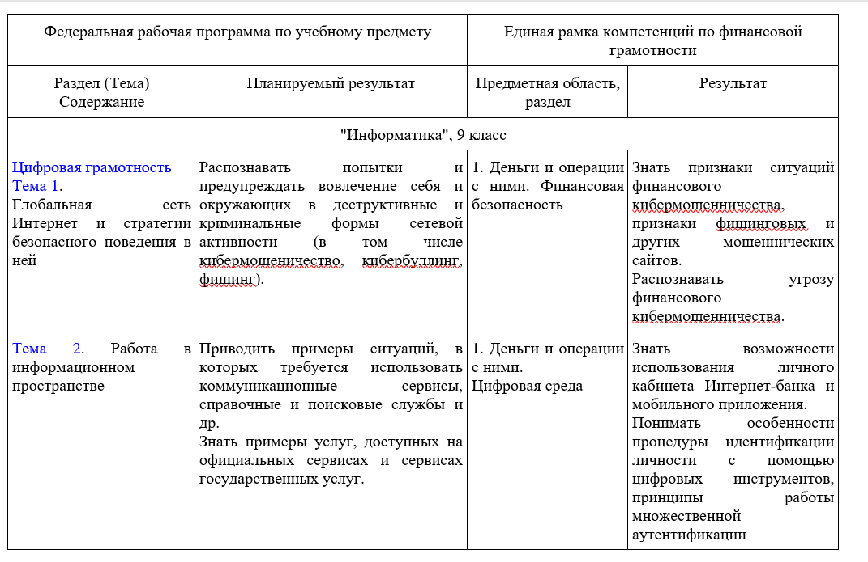
ВЗАИМОСВЯЗЬ ПРОФЕССИОНАЛЬНЫХ (ПЕДАГОГИЧЕСКИХ) КОМПЕТЕНЦИЙ И ПЛАНИРУЕМЫХ РЕЗУЛЬТАТОВ ОСВОЕНИЯ ОБРАЗОВАТЕЛЬНЫХ ПРОГРАММ

Slide 25

ИОМ ПЕДАГОГА КАК ИНСТРУМЕНТ ФОРМИРОВАНИЯ ФИНАНСОВОЙ ГРАМОТНОСТИ ПЕДАГОГИЧЕСКИХ РАБОТНИКОВ
Формальной оболочкой, подтверждающей развитие,
являются только курсы повышения квалификации и аттестации
Комплексным инструментом профессионального развития на современном этапе является формирование индивидуального образовательного маршрута педагога
ИОМ - это личный, отличающийся характерными признаками путь следования, который
представляет собой целенаправленно проектируемую дифференцированную образовательную программу, обеспечивающую педагогу разработку и реализацию личной программы развития профессиональной компетентности при осуществлении методического сопровождения его профессионального развития

Slide 26

Диагностика профдефицитов
Выбор форм и содержания методработы
2
Организация методработы
3
1
ОПРЕДЕЛЕНИЕ УРОВНЕЙ ДЕФИЦИТОВ И СПОСОБЫ ИХ ВОСПОЛНЕНИЯ
Высокий дефицитарный уровень:
Неумение решать стандартные профзадачи
Средний дефицитарный уровень:
Неумение решать профзадачи в новых условиях
Низкий дефицитарный уровень:
Неумение решать профзадачи в нестандартных ситуациях
Профразвитие по технологии индивидуального плана
Профразвитие по
технологии индивидуального плана
или ПК по предметным программам
Профразвитие в области предметных компетенций на основе неформального и информального образования
4
Получение обратной связи
Мониторинг конечных результатов

Slide 27
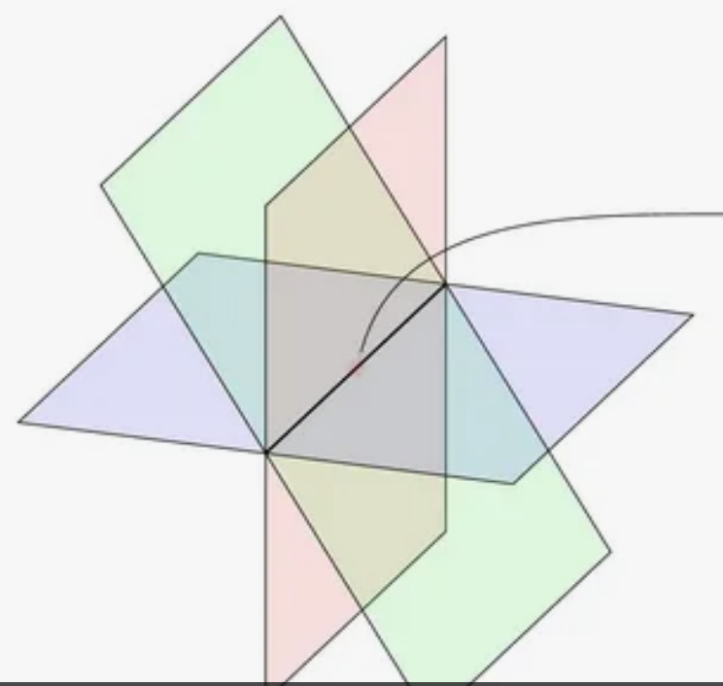

ОРГАНИЗАЦИОННЫЙ КОНТЕКСТ РЕАЛИЗАЦИИ ИОМ
Три плоскости реализации ИОМ
самообразование
деятельность педагога в профессиональном сообществе
участие педагога в методической работе школы
Настольная игра «Проектируем ИОМ»
Методическая работа школы – это система взаимосвязанных мер, действий и мероприятий, основанная на достижениях науки и передового педагогического опыта, направленная на создание оптимальных условий для развития и повышения творческого потенциала каждого педагога, на совершенствование учебно-воспитательного процесса, достижение оптимального уровня образования, воспитания и развития школьников.
Самообразование педагога — это целенаправленная познавательная работа по приобретению, углублению и совершенствованию систематических знаний в какой-либо области.
Профессиональное сообщество — это группа людей из двух и более человек, которые регулярно вступают между собой в коммуникацию (лично или виртуально) в целях обмена опытом и практиками, выработки знаний и поиска новых, более эффективных подходов к решению поставленных перед ними профессиональных задач.

Slide 28
ВАРИАНТЫ МЕТОДИЧЕСКИХ ЗАДАЧ
1. Совершенствовать знания современного содержания образования в области финансовой грамотности обучающихся по предметному курсу обучения.
2. Знакомиться с новыми формами, методами и приемами обучения финансовой грамотности .
3. Повышение своего уровня педагогического мастерства, в том числе в области обучения финансовой грамотности
4. Участие в экспертных комиссиях проектов, конкурсов и т.д. по финансовой грамотности.
5. Организовать работу с учащимися и добиться активного и результативного их участия во всех конкурсах и олимпиадах разного уровня по финансовой грамотности.
6. Изучать опыт работы лучших учителей своей школы, города, региона через Интернет в вопросах обучения финансовой грамотности.
7. Посещать уроки коллег и участвовать в обмене опытом.
8. Периодически проводить самоанализ профессиональной деятельности.
9. Создать собственный УМК лучших разработок уроков, интересных приемов и находок на уроке, сценариев внеклассных мероприятий по финансовой грамотности.
10. Совершенствовать структуру самоанализа урока.
11. Внедрять в учебный процесс новые формы оценивания знаний обучающихся.
12. Представлять опыт работы через открытые уроки на школьном и городском уровне.
13. Участие в олимпиадах, конкурсах по финансовой грамотности.
14. Посещение семинаров, выступление перед коллегами на МО, педсоветах, конференциях по финансовой грамотности.
15. Обобщение и распространение собственного педагогического опыта по финансовой грамотности

Slide 29
КОНСТРУКЦИИ ПРОИЗВОДСТВЕННЫХ ЗАДАЧ
Потребность в разработке и реализации программы… (какой?) для … (кого?, чего?)
Повышение/обеспечение качества/уровня образовательных результатов … (кого?) за счет использования… (приемов/способов/ методов/методики/технологии)…
Создание условий для достижения … (каких?) результатов … (кого?) в учебной/внеучебной деятельности
4. Изменение характера/специфики образовательного процесса … (где?) за счет применения… (приемов/способов/ методов/методики/технологии)…
5. Изменение характера отношений … (где?, между кем?) за счет применения… (чего?)…
Изменение способа оценивания образовательных результатов … (кого?) посредством реализации …
6. Необходимость формирования … (какой?) грамотности в соответствии с требованиями… (какими?)…
7. Выявление основных/системных/базовых/типичных затруднений … (кого?) для осуществления … (чего?)
8.Внедрение/распространение … (чего?, какой новации/инновации) для … (чего?, с какой целью?)…

Slide 30
СООТНОШЕНИЕ ОБРАЗОВАТЕЛЬНЫХ ЗАДАЧ И ФОРМ ПРЕДЪЯВЛЕНИЯ РЕЗУЛЬТАТОВ
Образовательная задача (задача обучения) | Форма предъявления результата решения образовательной задачи
Изучить приемы/способы/методы/методику/ технологию… … | Итоги тестирования Реферат, Эссе, Выступление на тему Подборки фактов, примеров Аннотированные обзоры Формулирование гипотез …
Освоить приемы/способы/методы/методику/ технологию… Научиться применять приемы/способы/методы/методику/ технологию… … | Методические разработки Организация … (мероприятий) Пробы… Подборка примеров применения …

Slide 31
СООТНОШЕНИЕ ОБРАЗОВАТЕЛЬНЫХ ЗАДАЧ И ФОРМ ПРЕДЪЯВЛЕНИЯ РЕЗУЛЬТАТОВ
(на изменение деятельности)
Образовательная задача (задача на изменение деятельности) | Форма предъявления результата решения образовательной задачи
Научиться оценивать результативность…. Стать способным/готовым… … | Разработанные контрольные работы, листы оценивания, карты мониторинга, карты самоанализа/самонаблюдения …
Внедрить в собственную практику приемы/способы/методы/ технологию… Разрабатывать и использовать в собственной практике… … | Разработка и проведение сценариев учебных/ внеучебных занятий и т.п. Разработка и применение учебных материалов Предъявление опыта на семинарах Проведение мастер-классов Разработка и реализация проекта …

Slide 32
ЦИФРОВОЙ ПОМОЩНИК УЧИТЕЛЯ
доступ к цифровому образовательному контенту и сервисам для участников образовательных отношений на безвозмездной основе;
наличие доступа к проактивным сервисам подборки цифрового образовательного контента, обеспечивающего высокое качество подготовки по общеобразовательным программам и развития в соответствии с интересами и способностями;
использование сервисов по автоматизированному планированию рабочих программ подбору соответствующего контента;
предложение перечня программ повышения квалификации в соответствии с профессиональными дефицитами и интересами педагогических работников;
Систематизация результатов
использование образовательными организациями сервисов федеральной информационно-сервисной платформы цифровой образовательной среды при реализации образовательных программ.
«Цифровой помощник учителя» - сервис, автоматизирующий проверку домашних заданий и планирование рабочих программ с привлечением экспертных систем искусственного интеллекта, упрощающий и помогающий сформировать эффективную систему выявления, развития и поддержки талантов у детей, повысить качество прохождения повышения квалификации преподавателями.

Slide 33
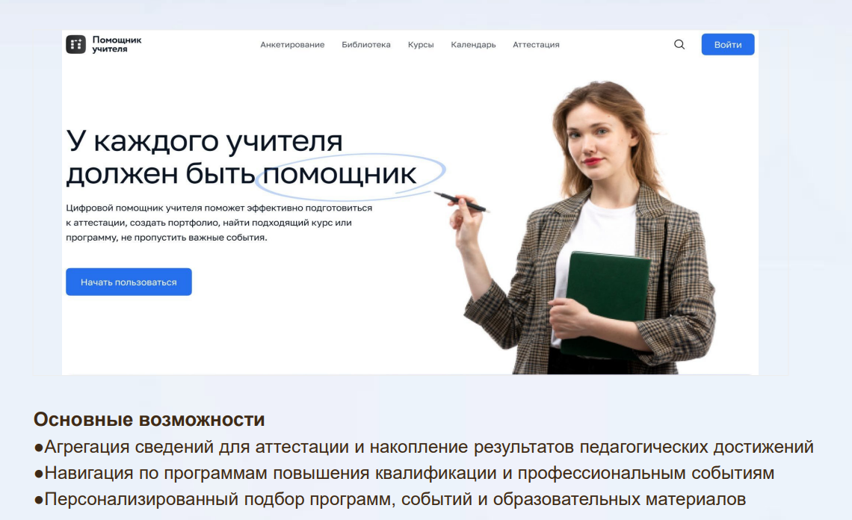
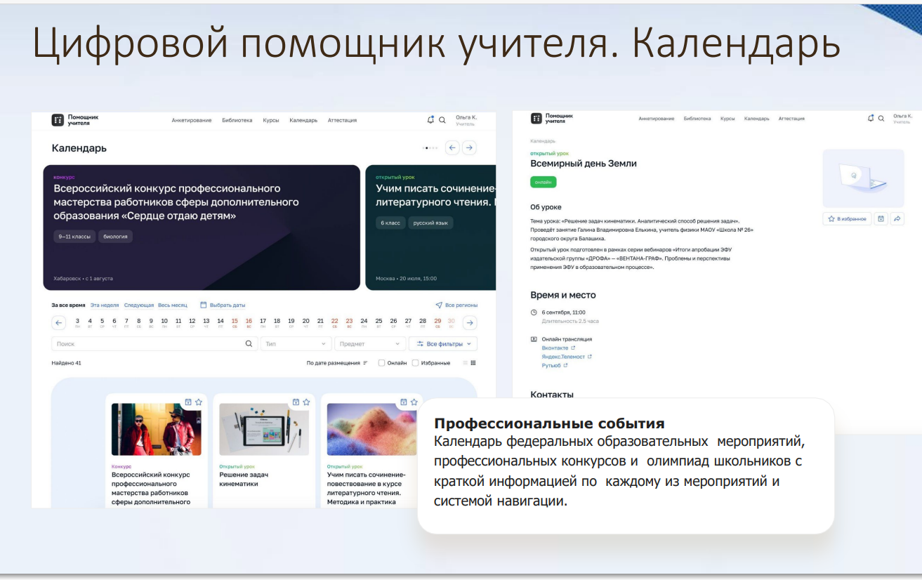
ЦИФРОВОЙ ПОМОЩНИК УЧИТЕЛЯ

Slide 34
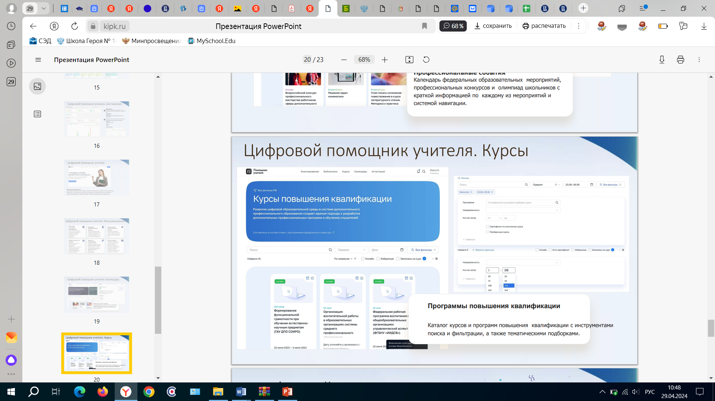
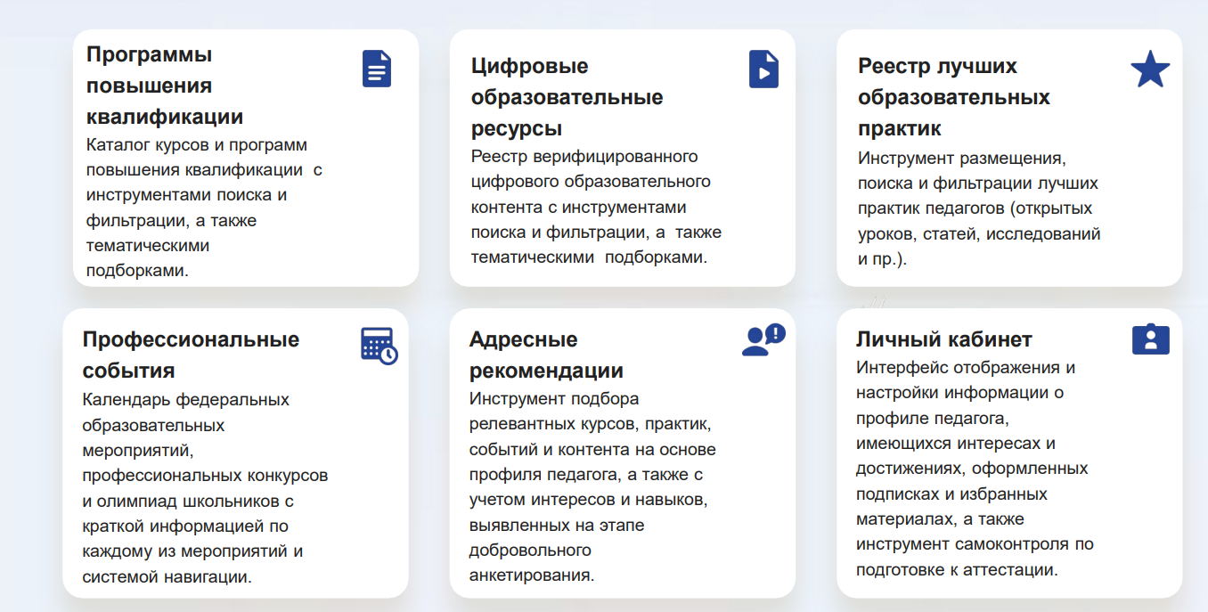
ЦИФРОВОЙ ПОМОЩНИК УЧИТЕЛЯ

Slide 35
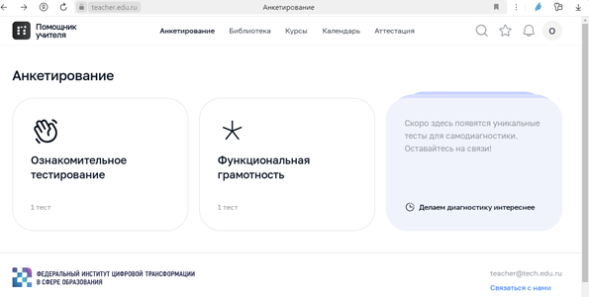
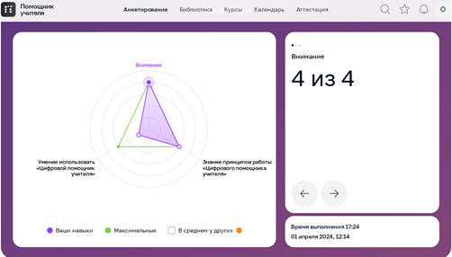
ЦИФРОВОЙ ПОМОЩНИК УЧИТЕЛЯ

Slide 36
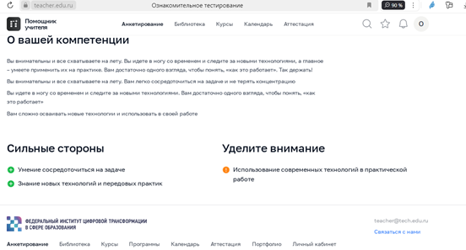
ЦИФРОВОЙ ПОМОЩНИК УЧИТЕЛЯ

Slide 37
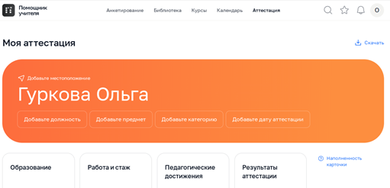
ЦИФРОВОЙ ПОМОЩНИК УЧИТЕЛЯ

Slide 38
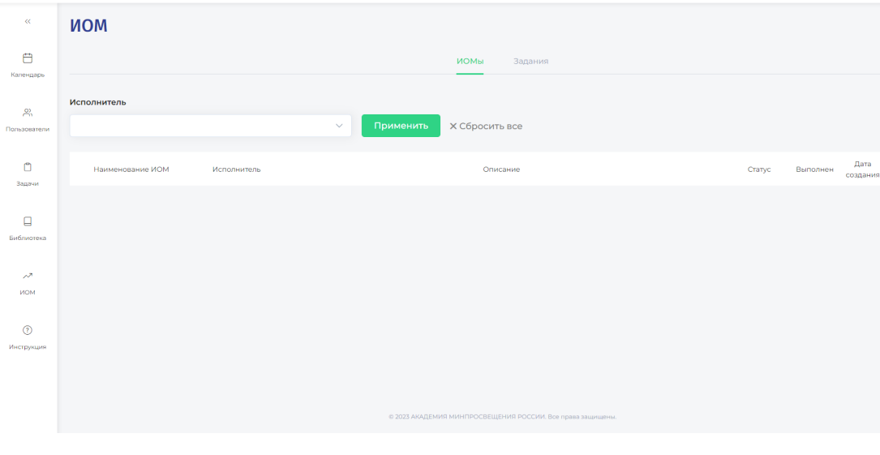
ЦИФРОВОЙ КАБИНЕТ МЕТОДИСТА
«Цифровой кабинет методиста» (подбор заданий из Библиотеки и разработка собственных под конкретные дефициты педагога, анализ открытых урок и технологических карт в рамках ИОМ и др.)

Slide 39
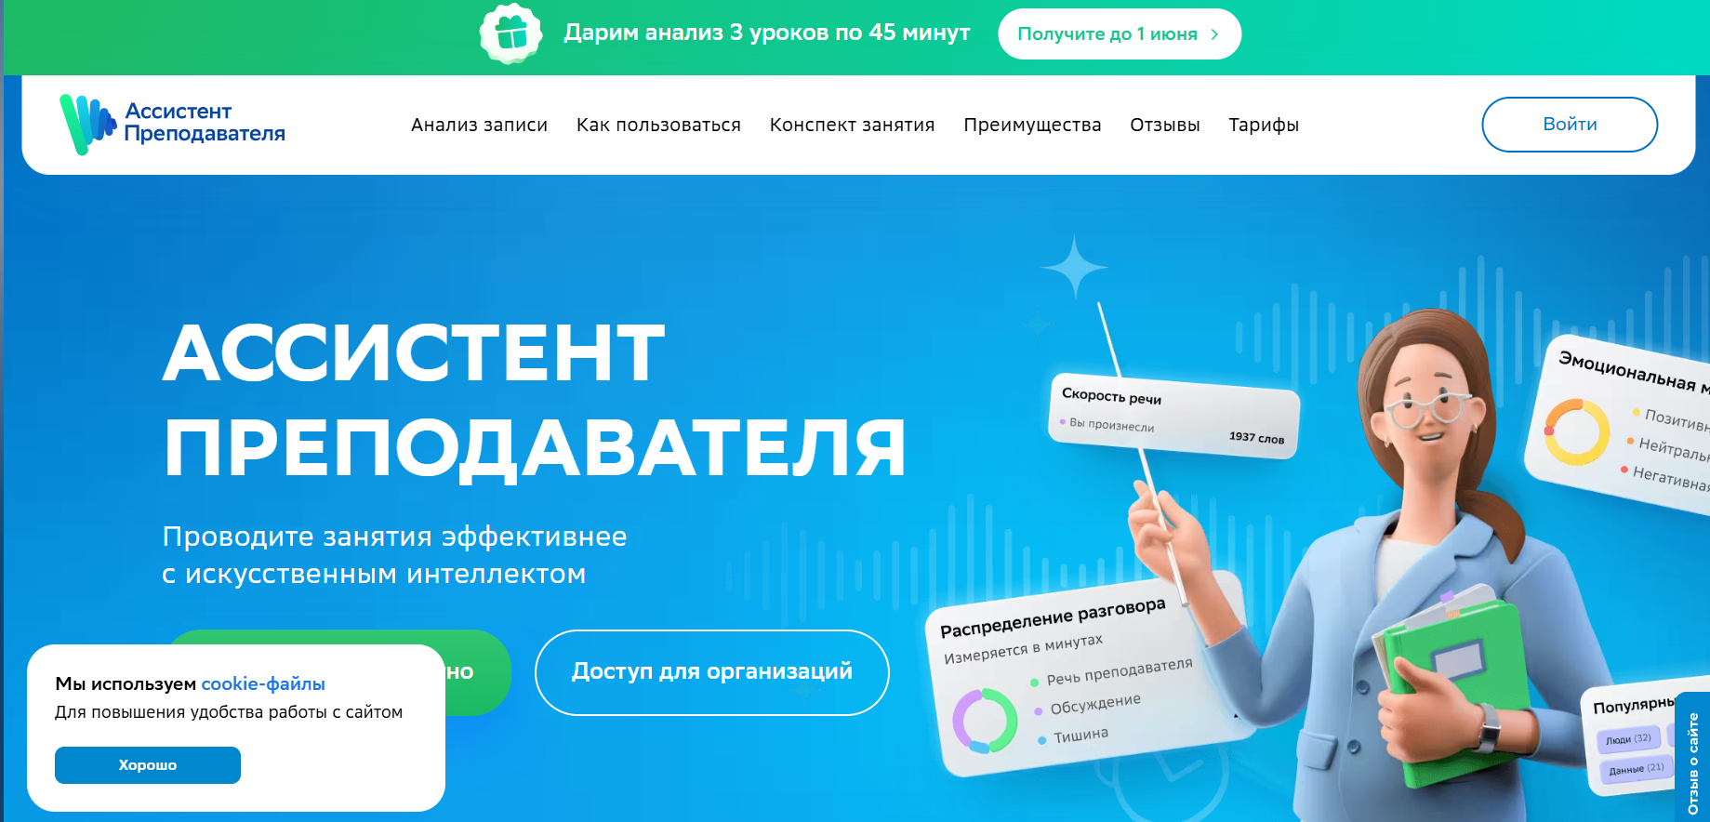
АССИСТЕНТ ПРЕПОДАВАТЕЛЯ

Slide 40
КОНСТРУИРОВАНИЕ ИОМ В ЦИФРОВОМ КАБИНЕТЕ МЕТОДИСТА
1.
ИОМ создается из контента раздела «Библиотека» через «Задания»
2.
Карточка педагога автоматически прикрепляется к ИОМ
3.
Входная диагностика заполняется вручную, но есть и автоматическое
4.
Мероприятия ИОМ выбираются из «Библиотеки» через «Задания»
5. Итоговая диагностика по результатам освоения ИОМ

Slide 41
ПРИМЕР ПРАКТИКУМА №1
Цель: создать образ как ориентир профразвития
Для «чистоты» диагностики цель слушателям озвучивать не рекомендуется
1. Изучите слайды 39-41
2. Заполните таблицу на слайде 42, опираясь на вопросы на слайде 43 Заполняйте по столбцам последовательно все строки. После того, как заполните пятый столбец, переходите к толкованию с помощью ключа на слайде 44

Slide 42
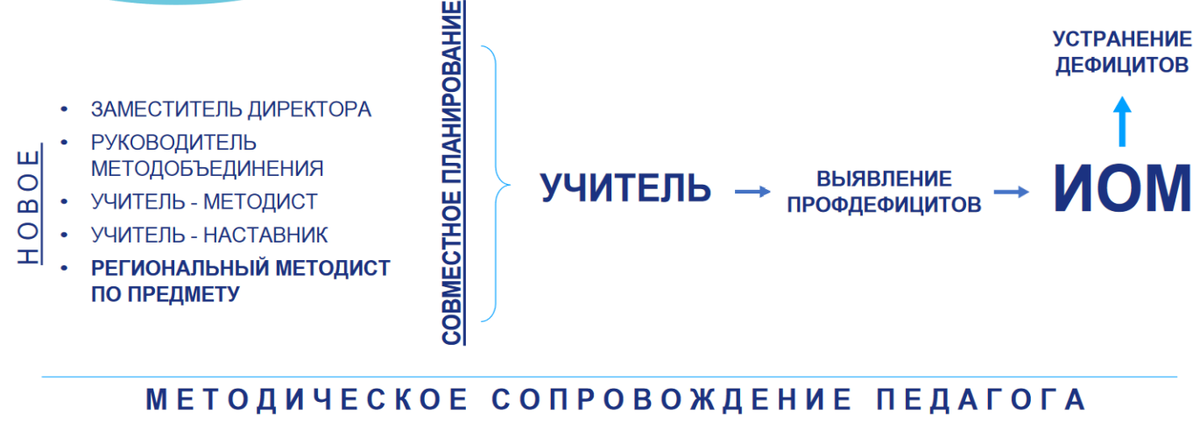
УРОВЕНЬ ОБРАЗОВАТЕЛЬНОЙ ОРГАНИЗАЦИИ

Slide 43
ПОШАГОВАЯ РАБОТА СОПРОВОЖДЕНИЯ
Шаг «Карта дефицитов»
Инструменты
Персональная карта
Ранжирование дефицитов
Подготовка к формированию рабочих команд
Фразы -маркеры
Мне сложно …
Я затрудняюсь …
Я не понимаю …
У меня есть конкретные трудности с …
У меня не получается …

Slide 44
ПОШАГОВАЯ РАБОТА СОПРОВОЖДЕНИЯ
Шаг 2 «Формирование рабочих команд»
Инструменты
Объединение на мини-команды внутри группы
Формирование смешанных команд
Сонастройка
Фразы-маркеры
Мы выбираем данную проблему, так как …
Для нашей команды эта проблема важна, потому что …
Если расставить приоритеты, то среди наиболее важных для нас проблем будут следующие …

Slide 45
ПОШАГОВАЯ РАБОТА СОПРОВОЖДЕНИЯ
Шаг 3 «Банк сильных сторон»
Инструменты
Эстафета вкладчиков
Банк сильных сторон
Подготовка к генерации идей
Фразы-маркеры
Я хорошо умею …
Мне легко дается …
Я разбираюсь в …
У меня прекрасно получается …
Я эксперт в …

Slide 46
ПОШАГОВАЯ РАБОТА СОПРОВОЖДЕНИЯ
Шаг «Образ результата»
Инструменты
Эффективный дуэт
Ранжирование проектных идей
Образ результата
Фразы-инструменты
Результат дела - решение проблемы
Навык формируется в деятельности
Любая конкретная цель это всегда ограничение
Проверить, чего ты стоишь, можно только на практике

Slide 47
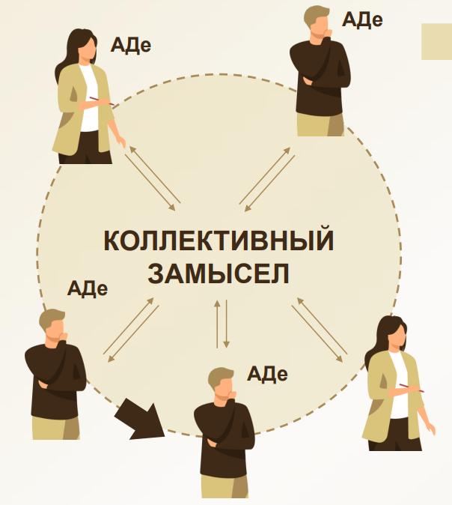
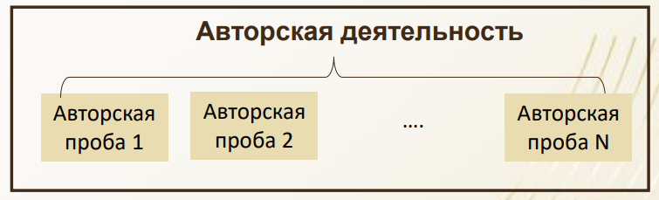
КОЛЛЕКТИВНЫЙ ЗАМЫСЕЛ ДЕЯТЕЛЬНОСТИ ОБРАЗОВАТЕЛЬНОЙ ОРГАНИЗАЦИИ
ДЕФИЦИТЫ
АВТОРСКОЕ ДЕЙСТВИЕ
МСО/ОО
АВТОРСКОЕ ДЕЙСТВИЕ
ИННОВАЦИИ
АВТОРСКОЕ ДЕЙСТВИЕ
Е.А. Чиганова, ректор ККИПК

Slide 48
ОБРАЗ
Образование
ЭМОЦИИ
Эмоциональный заряд, запускающий
механизм желания, интереса, познания и действия
Благодаря наличию значимого, привлекательного и оригинального образа возникают:
ОТВЕТЫ
ОТВЕТственность за происходящее здесь
и сейчас событие, получающее смысл
Образец
ВЕРА
Вера в известное будущее, которая порождает уВЕРенность, доВЕРие, ВЕРность
Безобразный
ЛЮДИ
Активный поиск людей, которые поддерживают желание двигаться
Вперед, постоянное к ним уважение и благодарность
Образ человека, организации, территории, страны

Slide 49
ЭКСПРЕСС-ДИАГНОСТИКА «ОБРАЗОВАЯНИЕ»
УЧИТЕЛЬ-ОБРАЗЕЦ | ПОЧЕМУ ИМЕННО ОН | ЧЕМ МОТИВИРУЕТ | ЧТО СПРОШУ | КАКУЮ НАГРАДУ

Slide 50
ЭКСПРЕСС-ДИАГНОСТИКА «ОБРАЗОВАЯНИЕ»
1 СТОЛБЕЦ
2 СТОЛБЕЦ
3 СТОЛБЕЦ
4 СТОЛБЕЦ
5 СТОЛБЕЦ
Пять учителей, которые меня восхищают, которых считаю учителем жизни, образцом (реальные, ушедшие, художественные образы, фантастические…)
Почему именно они, какие качества отличают от других
Как мотивирует вас на изменения, самосовершенствование: ругает, вдохновляет, стимулирует, поощряет, хвалит, радует и т.д.
Что обязательно спросите, если встретите, по какому вопросу важно его мнение
Какую награду заслуживает учитель от вас, чем его хотели бы одарить

Slide 51
КЛЮЧ ЭКСПРЕСС-ДИАГНОСТИКА «ОБРАЗОВАЯНИЕ»
1 СТОЛБЕЦ
2 СТОЛБЕЦ
3 СТОЛБЕЦ
4 СТОЛБЕЦ
5 СТОЛБЕЦ
Достижения, которые я повторю и превзойду. Зная своих ученик, задаем планку себе. Без учителей не видим будущее, ищите учителей.
Мои отличительные качества. Если написанный перечень совпал с вашим, у вас адекватная самооценка
Моя скрытая мотивация, важно мотивировать этим себя и других
Направление моих открытый, тем, исследований, проектов
Мои награды, то, что получу в финале жизни

Slide 52
ПОШАГОВАЯ РАБОТА СОПРОВОЖДЕНИЯ
Шаг «Рефлексия»
Инструменты
Минута благодарности

Slide 53

ПРИМЕР ПРАКТИКУМА №2
Цель: познакомить слушателей и осуществить с ними пробу применения мотивационных «крючки» в учебной деятельности
Как сделать процесс обучения интересным?
Как сделать процесс обучения значимым и актуальным?
Как сделать процесс обучения практикоориетированным?
Используя вопросы-подсказки, подумайте и сформулируйте варианты оргмоментов, включения заданий по предмету, которые бы активизировали деятельность учащихся на уроке.
Для каждой категории сформулируйте один вариант задания

Slide 54
МОТИВАЦИОННЫЕ «КРЮЧКИ»
Категория «ПОЛЬЗА В ЖИЗНИ»
Как я могу показать своим ученикам, что материал будет для них полезен в будущем?
Как они смогут применять его в жизни?
Можем ли мы мотивировать и увлекать ученики как-то иначе, кроме как уговорами, что надо учить материал, «потому что он будет включен в экзамен, тест, контрольную»?
Могут ли ученики создать что-то «реальное», нечто большее, чем классный проект, такое, что позволит им взаимодействовать с миром оригинальным образом?

Slide 55
МОТИВАЦИОННЫЕ «КРЮЧКИ»
Категория «САМОСТОЯТЕЛЬНОСТЬ»
Какие возможности для автономной работы и самостоятельного выбора я могу предложить в этом разделе учебного материала или на этом уроке?
Могу ли я допустить, чтобы интересы ученика указывали направление учебного процесса, и при этом по-прежнему решать учебные задачи?
Как я могу ослабить свой контроль и дать ученикам возможность быть экспертами и руководителями в данной области?
Мероприятия типа неконференция и эдкемп, примеры того, как происходит профессиональное развитие учителей, когда им разрешается самостоятельно управлять процессом повышения квалификации. Предоставление подобной свободы ученикам может помочь им стать более самостоятельными в обучении. А для тех, кто привык полагаться на пошаговые инструкции, такая свобода может стать возможностью для роста.
Как вы в своем классе обычно создаете возможности для выбора и автономной работы?

Slide 56
МОТИВАЦИОННЫЕ «КРЮЧКИ»
Категория «РЕАЛИТИ-ШОУ»
Как я могу на своем уроке извлечь пользу из популярности реалити-шоу?
Как можно подготовить конкурс в духе «Последнего героя» и разделить класс на несколько «племен»?
Можно ли организовать урок по типу «Удивительной гонки» с командами, состоящими из двух человек? Как можно подготовить конкурс в духе «Фактора страха»?
Вариант конкурса в духе «Фактора страха» о культурных различиях по всему миру, где демонстрируют самую разнообразную еду разных стран. Многие дети боятся пробовать странную на вид еду. Добровольцы вращают колесо, после чего должны съесть то, что им выпало по жребию. За время этого чрезвычайно интересного урока дети узнают о культурных нормах, пробуют экзотическую еду и отрываются.

Slide 57
МОТИВАЦИОННЫЕ «КРЮЧКИ»
Категория «ПЕРЕЛОМНЫЕ ИСТОРИИ»
Как я могу использовать такие истории в качестве вдохновляющего примера?
Какой тип переломной истории можно включить в учебный материал?
Какой ключевой вопрос я могу задать, чтобы предоставить ученикам возможность для самоанализа и личностного роста?

Slide 58


